Slide 1

第2.3章 螺纹连接
§2.3-1 螺纹连接的类型与标准连接件
§2.3-2 螺纹连接的预紧和防松
§2.3-3 螺栓组连接的设计
§2.3-4 螺纹连接的强度计算
§2.3-5 螺纹连接件的材料与许用应力
§2.3-6 提高螺纹连接强度的措施
China University of Mining & Technology-Beijing

Slide 2


螺纹连接组的设计2
§2.3-3 螺栓组连接的设计
二、螺栓组连接的受力分析
受力分析的目的：根据连接的结构和受载情况，求出受力最大的螺栓
及其所受的力，以便进行螺栓连接的强度计算。
受力分析时所作假设：所有螺栓的材料、直径、长度和预紧力均相同；
螺栓组的对称中心与连接接合面的形心重合；
受载后连接接合面仍保持为平面。
受力分析的类型：
1．受横向载荷
2．受转矩
3．受轴向载荷
4．受倾覆力矩

Slide 3
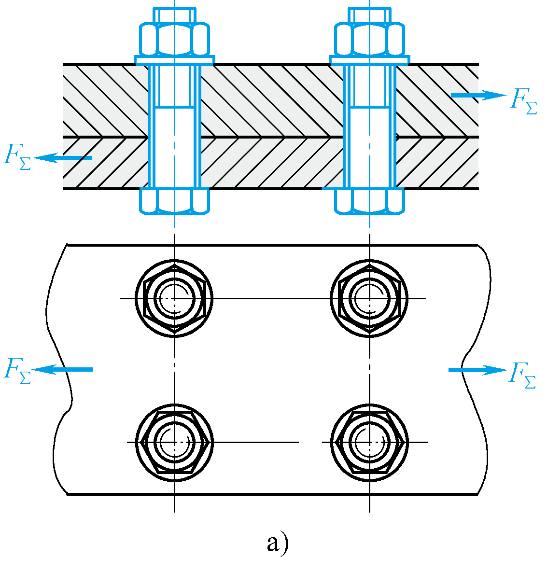
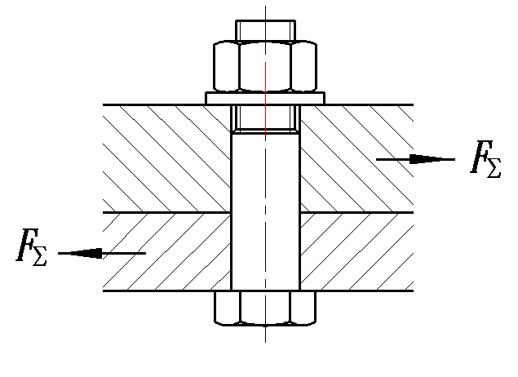
螺纹连接组的设计3
§2.3-3 螺栓组连接的设计
1．受横向载荷的螺栓组连接
图示为由四个螺栓组成的受横向载荷的螺栓组连接。
（1）对于铰制孔用螺栓连接（图a），
每个螺栓所受工作剪力为：
式中：z为螺栓数目。
a）铰制孔用螺栓连接
b）普通螺栓连接
（2）对于普通螺栓连接（图b） ，按预紧后接合面间所产生的最大摩擦
力必须大于或等于横向载荷的要求，有：
f —接合面间摩擦因数；
m —接合面数；
或
Ks为防滑系数，设计中可取Ks =1.1~1.3。
返回

Slide 4
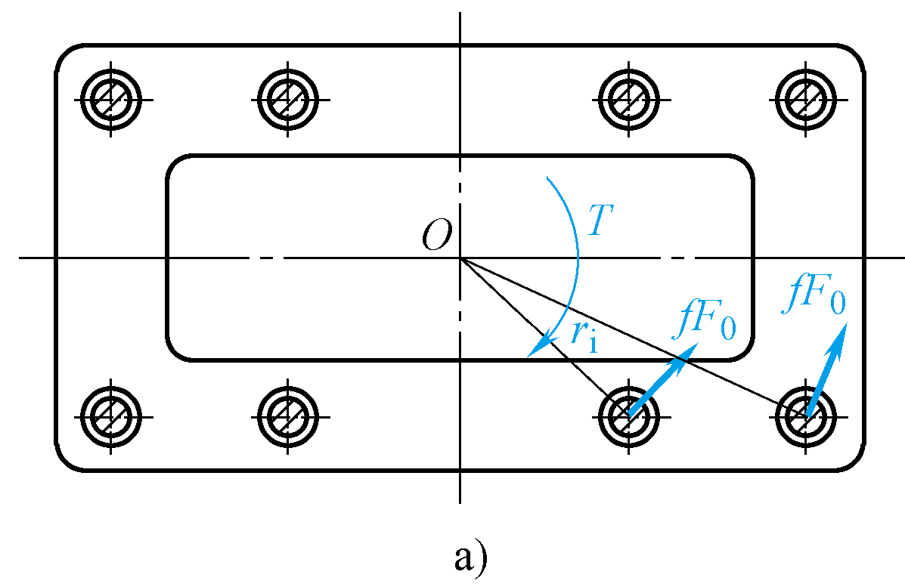
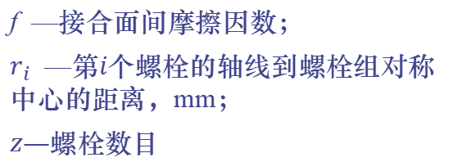
螺纹连接组的设计4
§2.3-3 螺栓组连接的设计
2．受转矩的螺栓组连接
采用普通螺栓和铰制孔用螺栓组成的螺栓组受转矩时的受力情况是不同的。
采用普通螺栓：如图(a），是靠连接预紧后在接合面间产生的摩擦力矩来抵抗转矩T。
f —接合面间摩擦因数；
$r_{i}$ —第$i个$螺栓的轴线到螺栓组对称中心的距离，mm；
$z—螺栓$数目
Ks为防滑系数，设计中可取Ks =1.1~1.3。

Slide 5
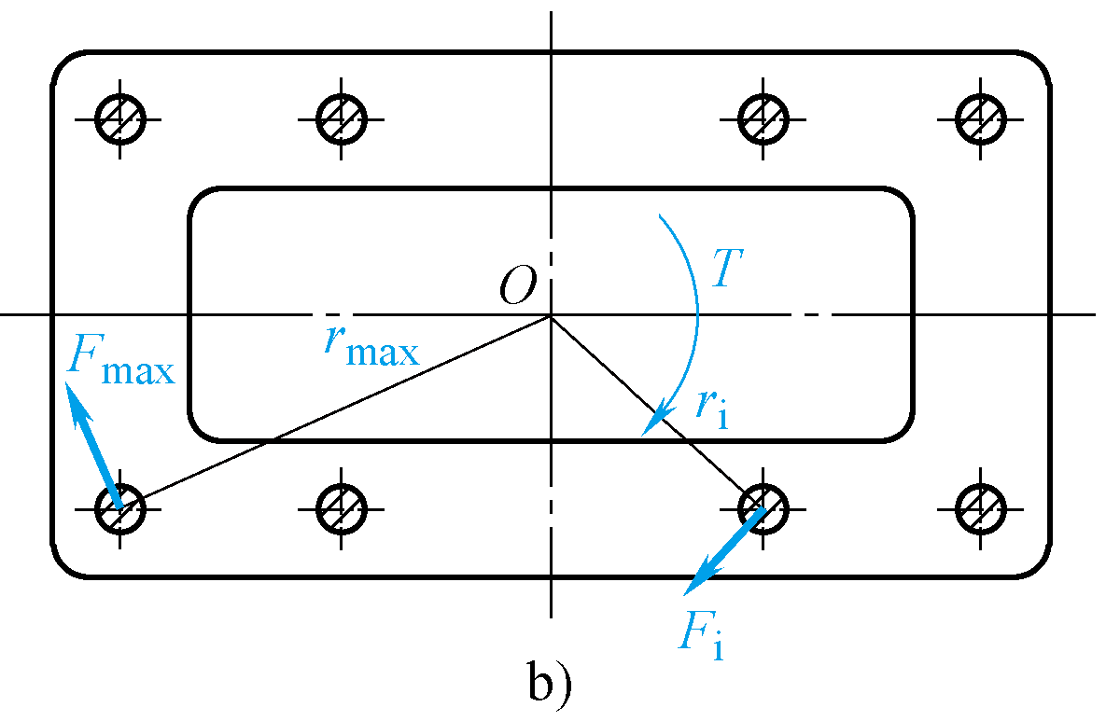
采用铰制孔用螺栓图b），是靠螺栓的剪切和螺栓与孔壁的挤压作用来抵抗转矩T。
根据作用在底板上的力矩平衡的条件得：
可求得受力最大的螺栓的工作剪力为：
返回

Slide 6
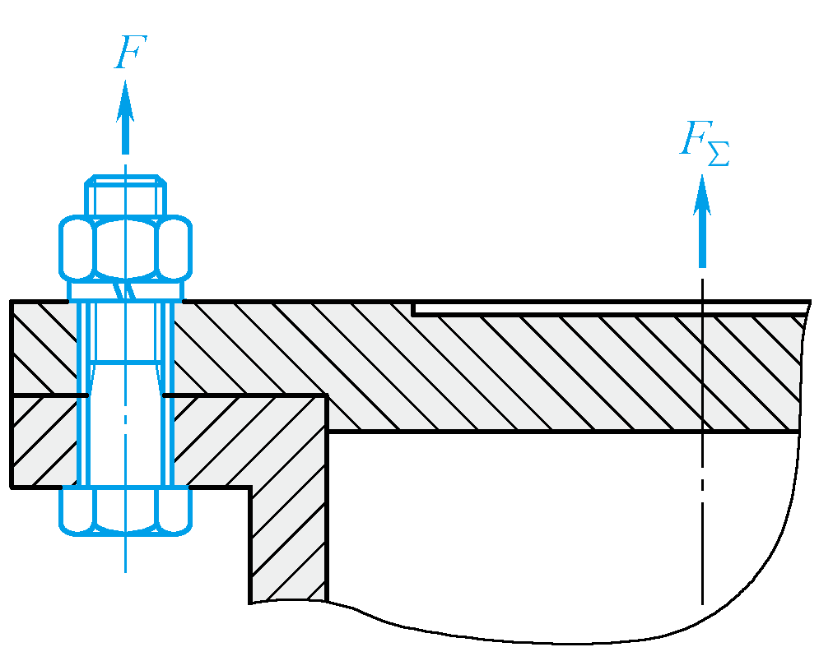
螺纹连接组的设计5
§2.3-3 螺栓组连接的设计
3．受轴向载荷的螺栓组连接
若作用在螺栓组上轴向总载荷F_{Σ}作用线与螺栓轴线平行，并通过螺栓组的对称中心，则各个螺栓受载相同，每个螺栓所受轴向工作载荷为：
通常，各个螺栓还承受预紧力F₀的作用，当连接要有保证的残余预紧
力为F₁时，每个螺栓所承受的总载荷F₂为。
F₂ = F₁ + F
返回

Slide 7
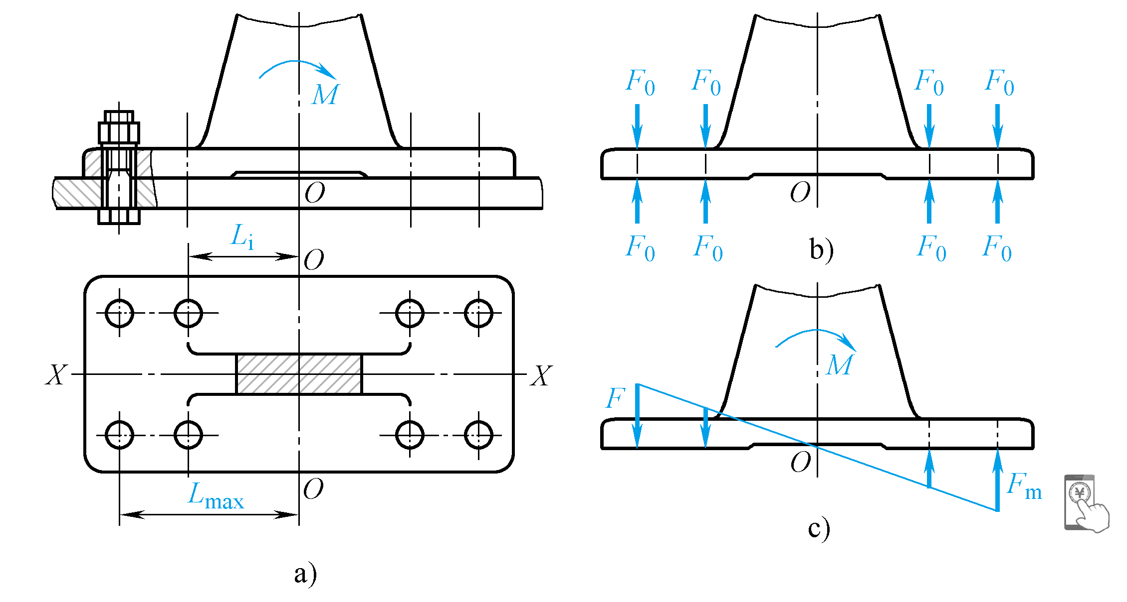
螺纹连接组的设计6
§2.3-3 螺栓组连接的设计
4．受倾覆力矩的螺栓组连接
倾覆力矩 M 作用在连接接合面的一个对称面内，底板在承受倾覆力矩之前，螺栓已拧紧并承受预紧力F₀。
在底板承受倾覆力矩作用前，螺栓和地基都承受预紧力F₀ ，底板上受到的合力为零。
Notes:
假设：
螺栓是弹性体；
被连接件是弹性体，绕轴线翻转趋势；
接合面平直。

Slide 8
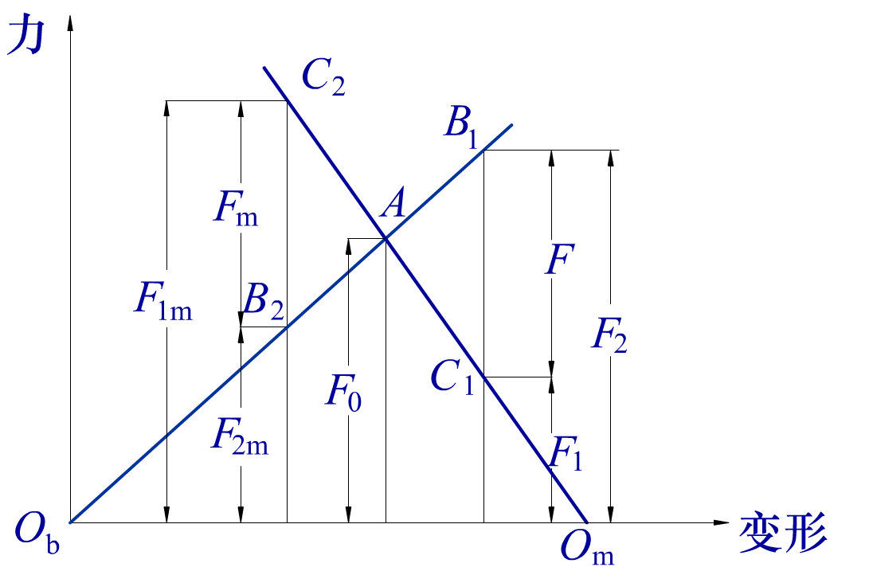
螺纹连接组的设计7
受倾覆力矩的单个螺栓-地基的受
力变形图右图表示。
在倾覆力矩作用前，螺栓和地基的工作点都处于A点。
底板受倾覆力矩后，在轴线 O-O 左侧，螺栓受拉，螺栓与地基的工作点分别移至B₁ 和C₁ ，两者作用在底板上的合力为F，为螺栓的工作载荷；
在轴线O-O 右侧，螺栓与地基的工作点分别移至B₂ 和C₂ ，两者作用在底板上的合力为 F_{m} ，
作用在轴线O-O 两侧底板上的两个总合力，对轴线O-O 形成一个力矩；
返回

Slide 9
作用在底板两侧的合力矩与倾覆力矩M平衡，即：
根据螺栓变形协调条件得知:
各螺栓的拉伸变形量与其中心到底板翻转轴线的距离成正比
各因螺栓的材料、直径和长度相同，即拉伸刚度相同
各螺栓的工作拉力也与这个距离成正比
由此可以求出最大工作载荷：

Slide 10
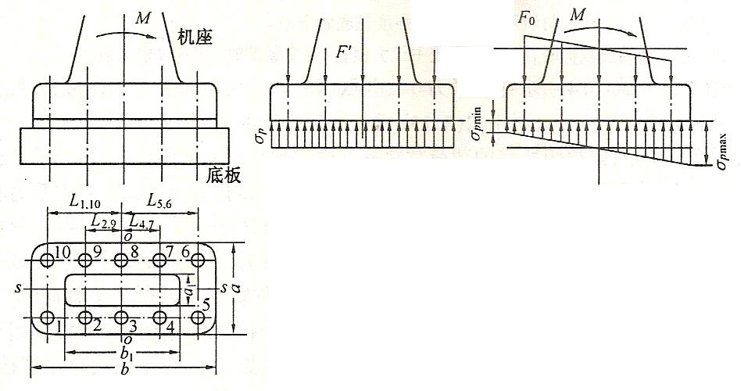



分析螺栓预紧力$F_{0}$
要求：保证接合面(左端）既不出缝隙(右端）也不被压溃。
接合面右端应满足：
左端应满足：
F₀
由公式求得预紧力F₀，并取两者较大值。
式中， [σ_{p}]为地基接合面材料的许用挤压应力。
常用接合面材料的许用挤压应力值可查表2.3-5(教材P94）。

Slide 11



普通螺栓连接
受横向力$F_{Σ}$
每个螺栓所受的预紧力
普通螺栓连接
每个螺栓所受的轴向工作载荷
受拉螺栓连接
受轴向力$F_{Σ}$
普通螺栓连接
受旋转力矩T
每个螺栓所受的预紧力
受翻转力矩M
螺栓所受的最大工作载荷
铰制孔螺栓连接
受横向力$F_{Σ}$
每个螺栓所受的工作剪力
受剪螺栓连接
铰制孔螺栓连接
受力最大的螺栓所受的工作剪力
受旋转力矩T

Slide 12

单选题
2分
1、被联接件受横向载荷作用时，若采用一组普通螺栓联接，则载荷靠 来传递。
A
结合面之间的摩擦力；
B
螺栓的剪切和挤压；
C
螺栓的剪切和被联接件的挤压；
提交

Slide 13
单选题
2分
2、承受横向载荷或旋转力矩的紧螺栓联接，该联接中的螺栓 。
A
受剪切作用；
B
受拉伸作用；
C
受剪切和拉伸作用；
既可能受剪切又可能受拉伸作用。
D
提交

Slide 14
单选题
2分
3、设计螺栓组联接时，虽然每个螺栓的受力不一定相等，但对该组螺栓仍均采用相同的材料、直径和长度，这主要是为了 。
A
外形美观；
B
购买方便；
C
便于加工和安装；
提交

Slide 15
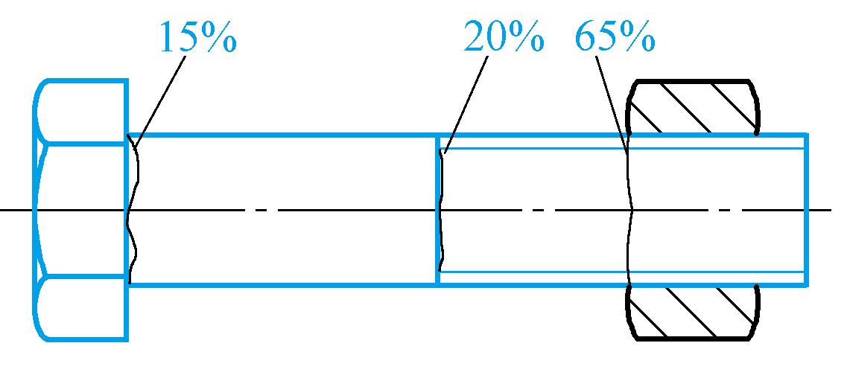
螺纹连接的强度计算1
§2.3-4 螺纹连接的强度计算
连接的失效形式：主要是指螺纹连接件的失效。
→ 对于受拉螺栓:其失效形式主要是螺纹部分的塑性变形和螺杆的疲劳断裂。
→对于受剪螺栓:其失效形式可能是螺栓杆被剪断或螺栓杆和孔壁的贴合面被压溃。
螺栓连接强度计算的目的是根据强度条件确定螺栓直径，而螺栓和螺母的螺纹牙及其他各部分尺寸均按标准选定。
螺栓连接的强度计算主要与连接的装配
情况（预紧或不预紧）、外载荷的性质和材料性能等有关。

Slide 16
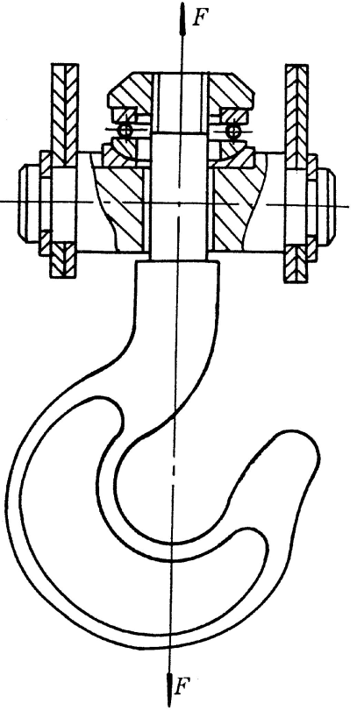
螺纹连接的强度计算1
§2.3-4 螺纹连接的强度计算
一、松螺栓连接强度计算
根据计算所得的d₁，查标准确定螺栓的公称直径d
1．仅受预紧力的紧螺栓连接
二、紧螺栓连接强度计算
2．受轴向载荷的紧螺栓连接
3．承受工作剪力的紧螺栓连接

Slide 17
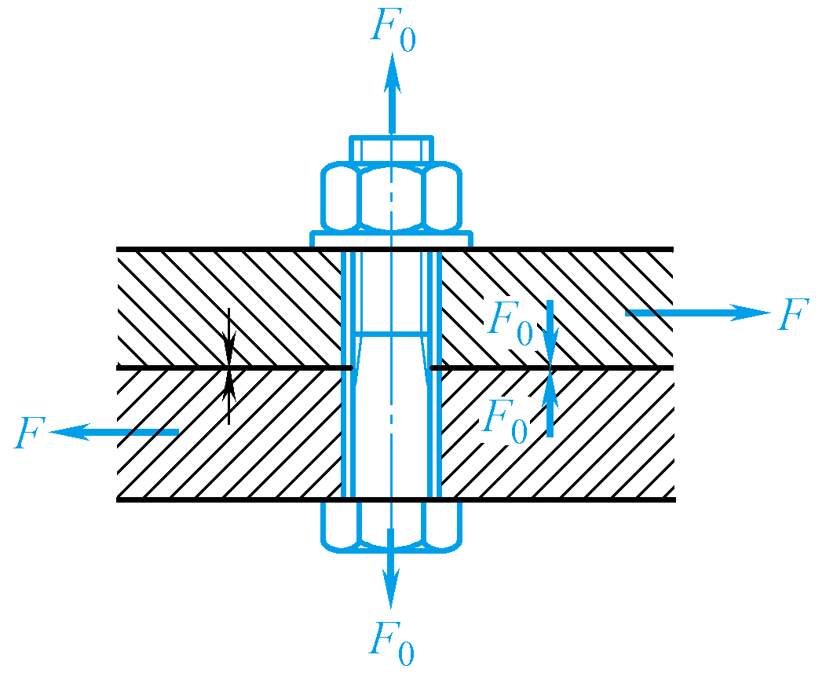
螺纹连接的强度计算2
§2.3-4 螺纹连接的强度计算
1．仅受预紧力的紧螺栓连接
预紧力引起的拉应力：
螺纹牙间的摩擦力矩引
起的扭转剪应力：
根据第四强度理论，
螺栓在预紧状态下的
计算应力:
强度条件：
当连接承受较大的横向载荷F时，由于要求F₀≥F／f（f=0.2），即
F₀≥5F ，因而需要大幅度地增加螺栓直径。为减小螺栓直径的增加，
可采用减载措施。

Slide 18
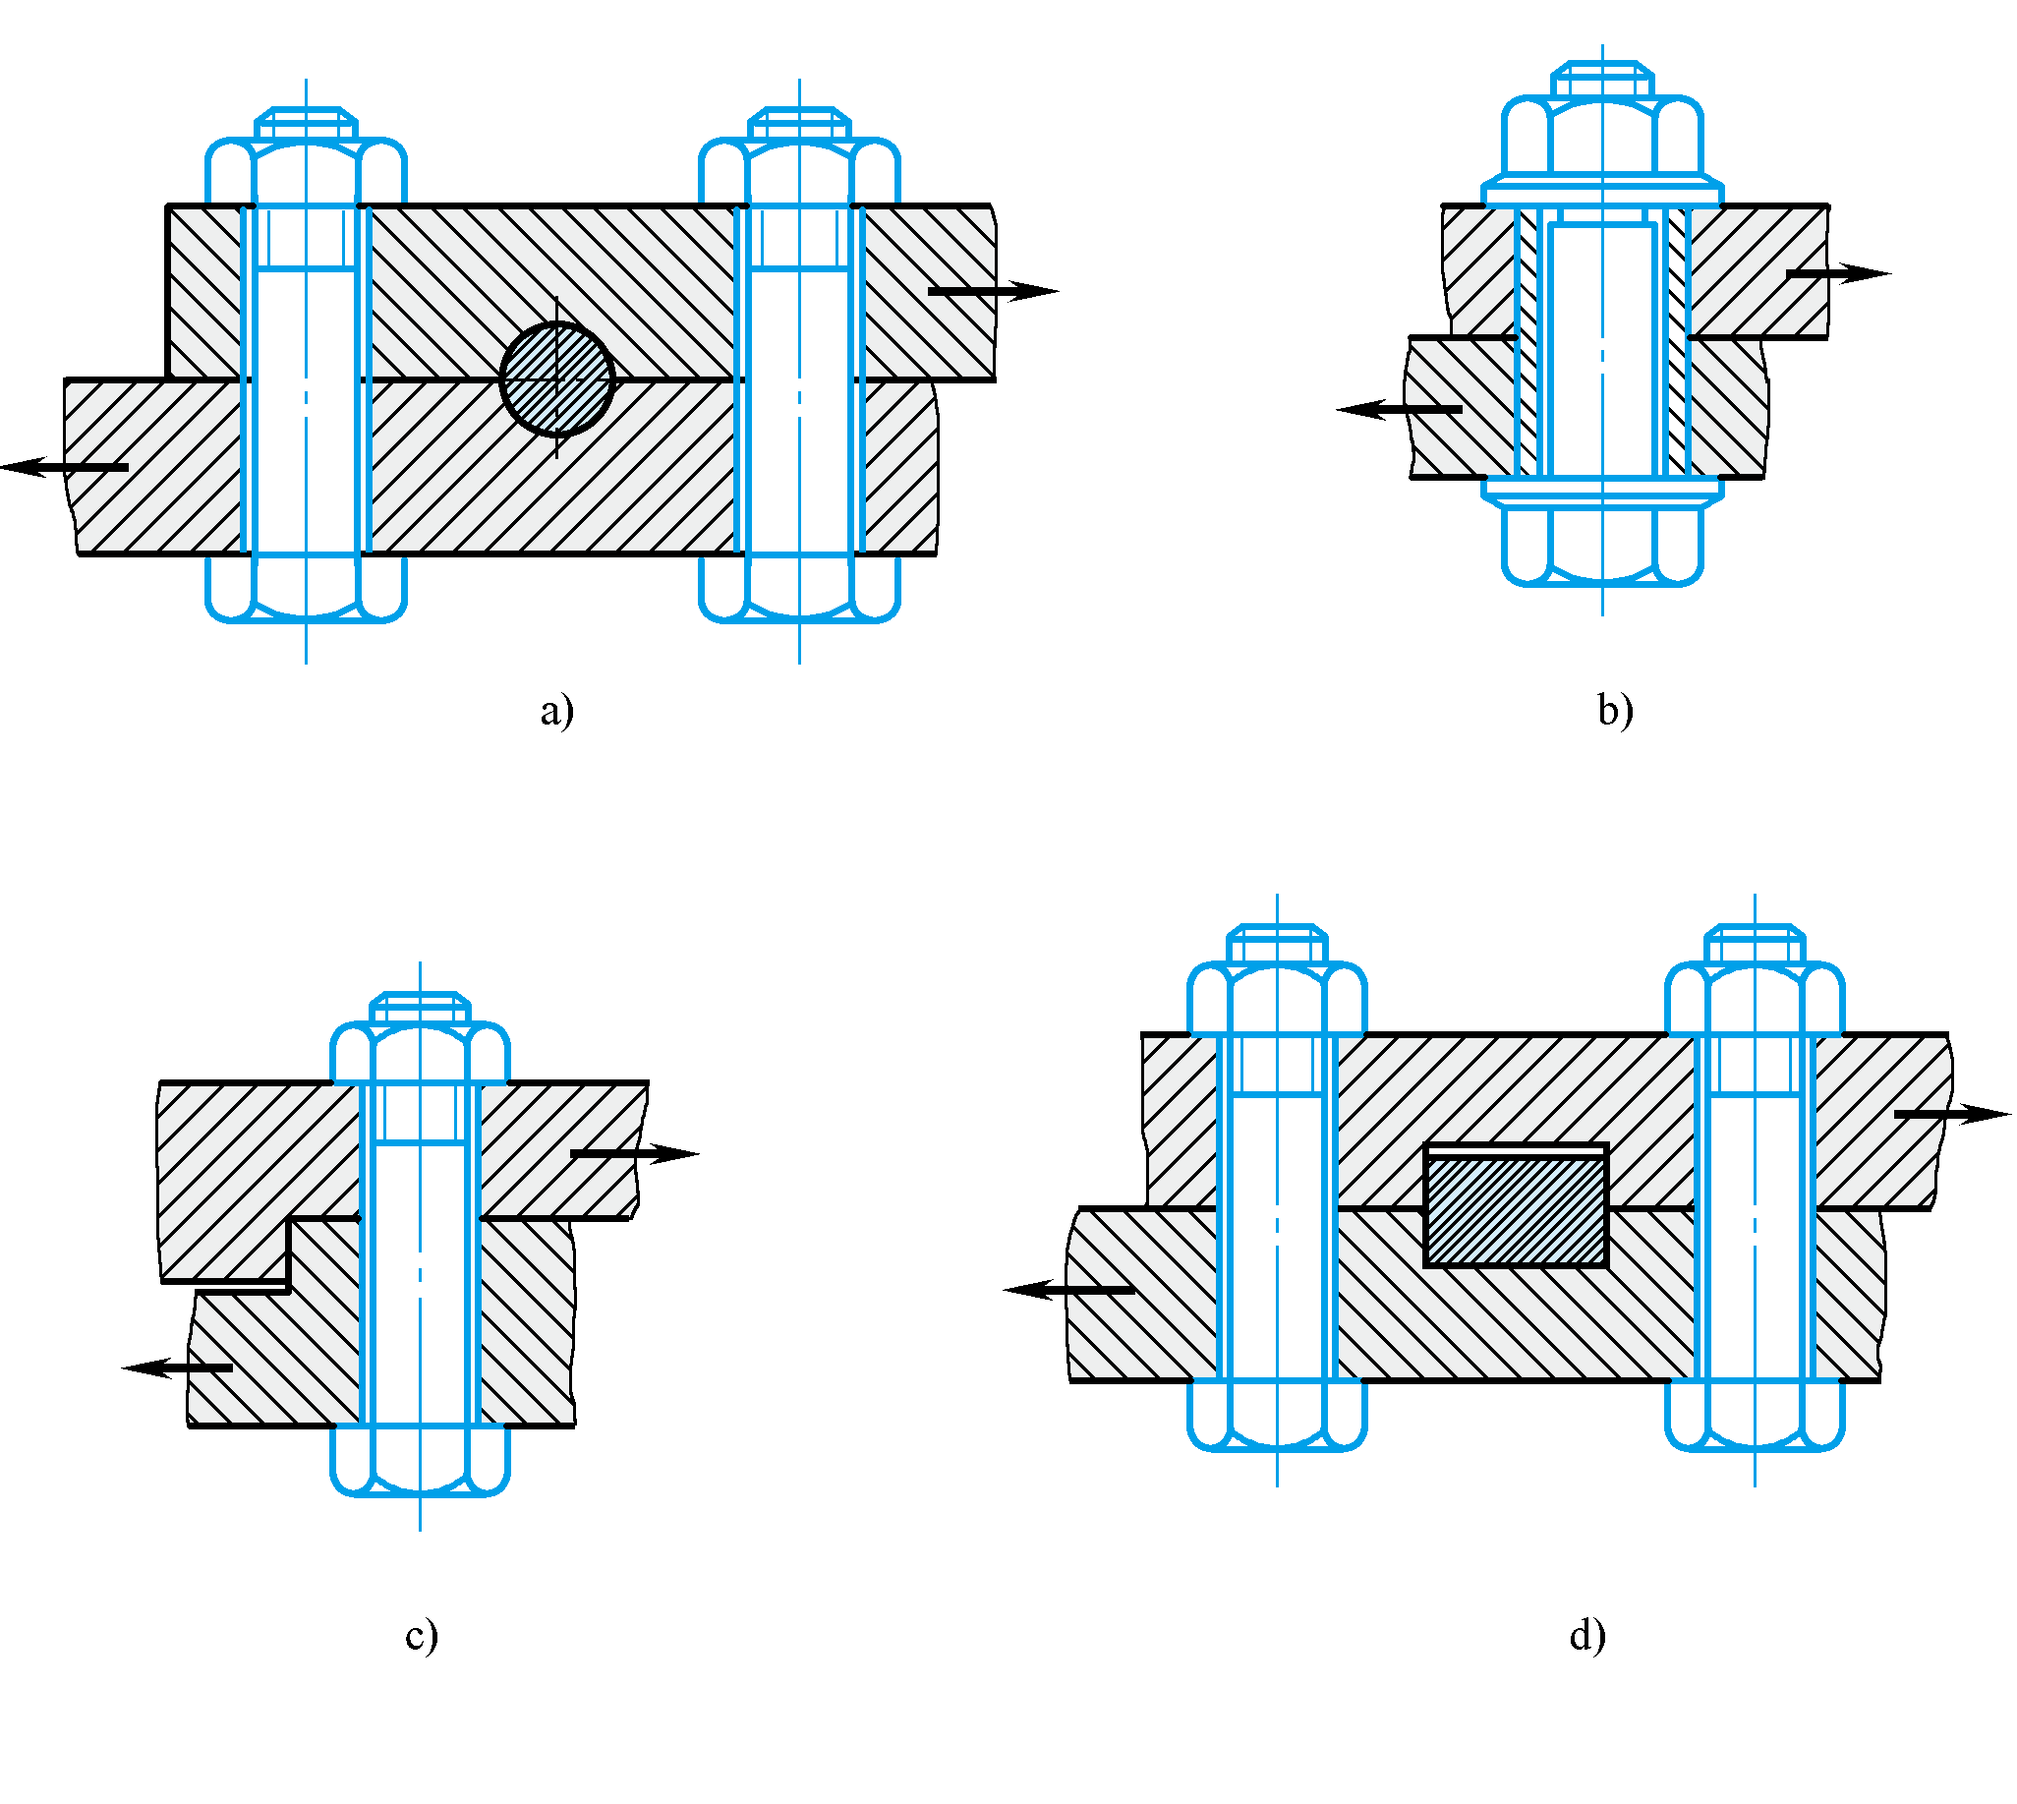
减载措施
减载措施
a）圆柱销 b) 套筒 c) 嵌接榫 d) 键

Slide 19
2.受轴向工作载荷的普通螺栓联接
F₂
F₀
受载过程：先拧紧（F₀)再施加工作载荷（F），螺栓所受总的载荷为何？
T
F₀
F
F₂ = F₀+ F
×
螺栓所受的总拉力：
?
F₁
注意：加载后，F₀--> F_{1（}残余预紧力）。
F₁
此时各零件的受力关系属静不定问题，未知力有两个： F₀和F₁
F
F₀
F₀
须根据静力平衡方程和变形协调条件求解
F₂
△δ₁
F₂
δ₁
F₀
变形协调条件：
△δ₁ =△δ₂ =△δ
T
F₀
△δ₂
F
F₁
δ₂
静力平衡条件： F₂ = F₁ + F
F₁
F
F₀
F₀
F₂

Slide 20
力
力
力
F₂
F₀
F₀
F₀
F
θ₁
θ₂
F₁
变形
δ₂
△δ
δ₁
δ₁
变形
δ₂
螺栓
被联接件
螺栓刚度: C₁ = F₀/δ₁=tgθ₁
被联接件刚度: C₂ = F₀/δ₂=tgθ₂
螺栓相对刚度系数
其取值范围为 0~1。

Slide 21
螺纹连接的强度计算3
§2.3-4 螺纹连接的强度计算
螺栓预紧力F₀后，在工作拉力F 的作用下，螺栓的总拉力F₂
式中F₁为残余预紧力，为保证连接的紧密性，应使 F₁ ＞0，一般根据连接的性质确定F₁的大小（P98）。
求出螺栓的工作拉力F，再根据工作要求选择F₁，按上式求F₂，螺栓危险截面的强度校核公式为：

Slide 22
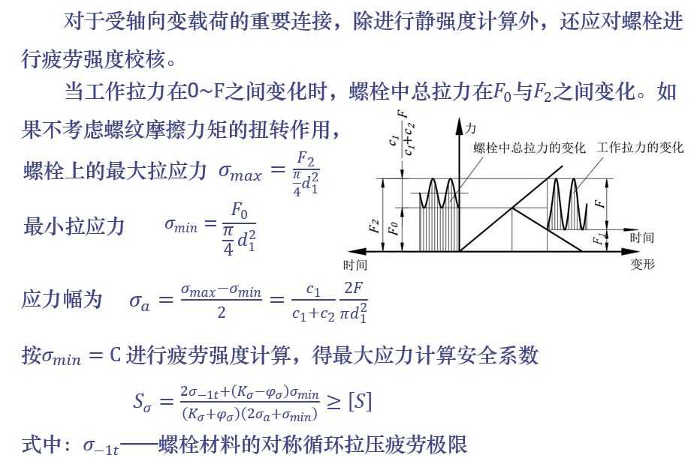
螺纹连接的强度计算3
§2.3-4 螺纹连接的强度计算

Slide 23
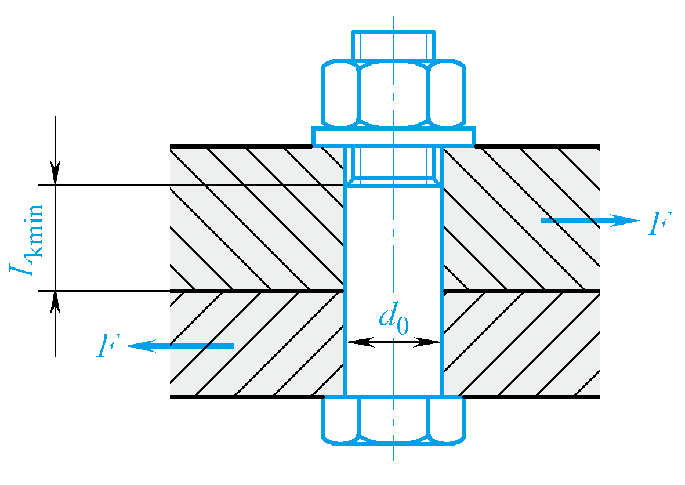
螺纹连接的强度计算4
§2.3-4 螺纹连接的强度计算
3．承受工作剪力的紧螺栓连接
这种连接是利用铰制孔用螺栓抗剪切来承受载荷的。螺栓杆与孔壁之间无间隙，接触表面受挤压。在连接结合面处，螺栓杆则受剪切。
螺栓杆与孔壁的挤压强度条件为：
螺栓杆的剪切强度条件为：
式中：F－螺栓所受的工作剪力，单位为N； d₀－螺栓剪切面的直径（可取螺栓孔直径），单位为mm； L_{min}－螺栓杆与孔壁挤压面的最小高度，单位为mm；设计时 应使L_{min}≥1.25d₀
返回

Slide 24
螺纹连接件的材料与许用应力
§2.3-5 螺纹连接件的材料与许用应力
一、螺纹连接件材料
国家标准规定了螺纹连接件的性能等级。螺栓、螺柱、螺钉的性能等级分为9级，螺母的性能等级分为 7级。
GB/T 3098.1-2010规定了螺纹连接件的性能等级。螺栓、螺柱、螺钉的性能等级分为4.6、4.8、5.6、5.8、6.8、8.8、9.8、10.9、12.9共9级。小数点前的数字代表材料的抗拉强度的1/100，小数点后的数字代表材料的屈服强度σ_{S}与抗拉强度σ_{B}之比值的10倍。
例如 性能等级为5.6的螺栓
该螺栓的公称抗拉强度 σ_{B}=500MPa
该螺栓的屈服强度 σ_{S}=5×6×10=300MPa

Slide 25
§2.3-5 螺纹连接件的材料与许用应力
GB/T 3098.2-2015规定螺母的性能等级分为04、05、5、6、8、10、12共7级，其中04、05用于薄螺母（0型），第一位数字“0”表示这种螺母比标准螺母（1型）和高螺母（2型）降低了承载能力，因此，当超载时，可能发生螺纹脱扣。第二位数字表示用淬硬试验芯棒测试的公称保证应力的1/100，以MPa计。选用时，须注意所用螺母的性能等级应不低于与其相配螺栓的性能等级。
常用的螺纹连接件材料为Q215、Q235、35、45等碳素钢。 当强度要求高时，还可采用合金钢，如15Cr、40Cr等。

Slide 26
螺纹连接件的材料与许用应力
§2.3-5 螺纹连接件的材料与许用应力
二、螺纹连接件的许用应力
1．螺纹连接件的许用拉应力
2．螺纹连接件的许用剪应力和许用挤压应力
（被连接件为钢）
（被连接件为铸铁）
3．螺纹连接件的安全系数
说明

Slide 27
螺纹连接件的安全系数
受 载 类 型 |  |  | 静 载 荷 |  |  |  | 变 载 荷
松螺栓连接 |  |  | S =1.2～1.7
紧 螺 栓 连 接 | 普 通 螺 栓 连 接 | 不控制预紧力 |  | M6～M16 | M16～M30 | M30～M60 | M6～M16 | M16～M30 | M30～M60
 |  |  | 碳钢S | 5～4 | 4～2.5 | 2.5～2 | 12.5～8.5 | 8.5 | 8.5～12.5
 |  |  | 合金钢S | 5.7～5 | 5～3.4 | 3.4～3 | 10～6.8 | 6.8 | 6.8～10
 |  | 控制预紧力 | S =1.2～1.5 |  |  |  | S =1.2～1.5
 | 铰制孔用螺栓连接 |  | 钢：S_{τ} =2.5，S_{p} =1.25 铸铁：S_{p} =2.0～2.5 |  |  |  | 钢：S_{τ} =3.5～5.0，S_{p} =1.5 铸铁：S_{p} =2.5～3

Slide 28
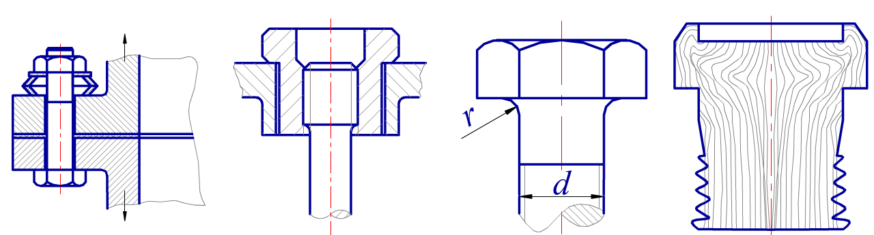
提高螺纹连接强度的措施
§2.3-6 提高螺纹连接强度的措施
以螺栓连接为例，螺栓连接的强度主要取决于螺栓的强度，因此，提高
螺栓的强度，将大大提高连接系统的可靠性。
影响螺栓强度的因素主要有以下几个方面，或从以下几个方面提高螺栓
强度。
1、降低影响螺栓疲劳强度的应力幅
2、改善螺纹牙上载荷分布不均的现象
4、采用合理的制造工艺
3、减小应力集中的影响
分析
分析

Slide 29
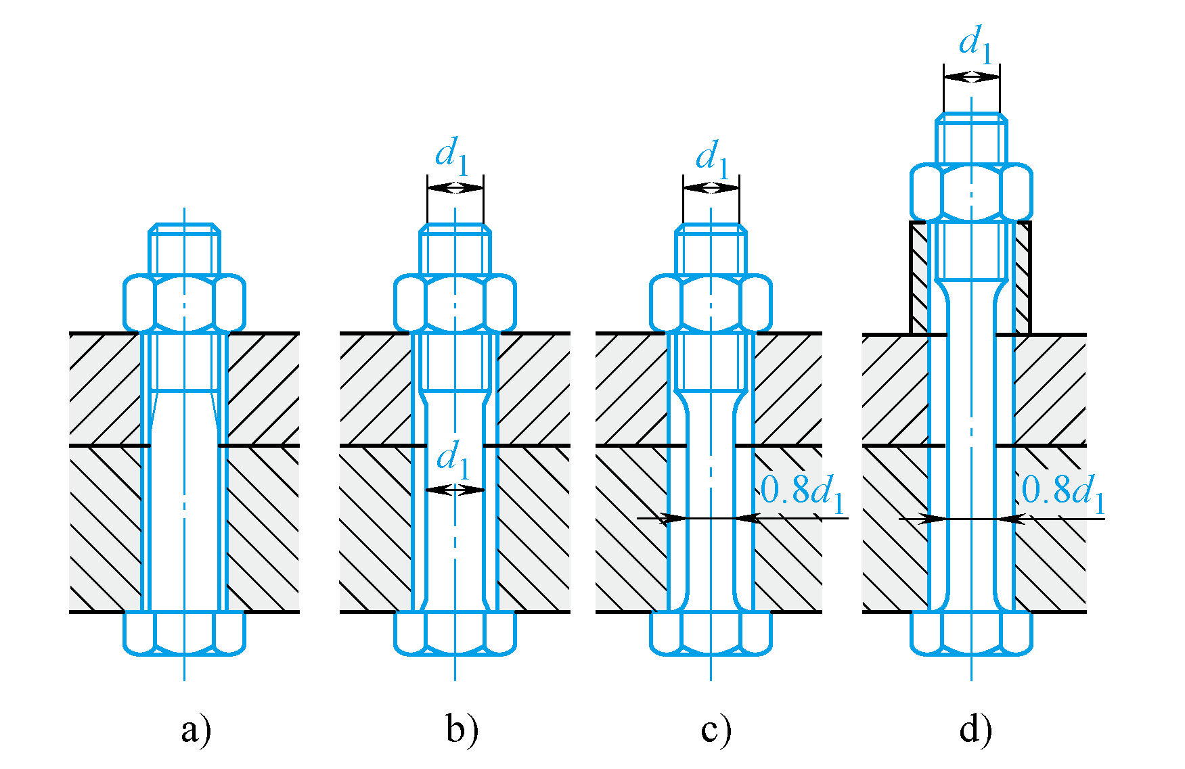
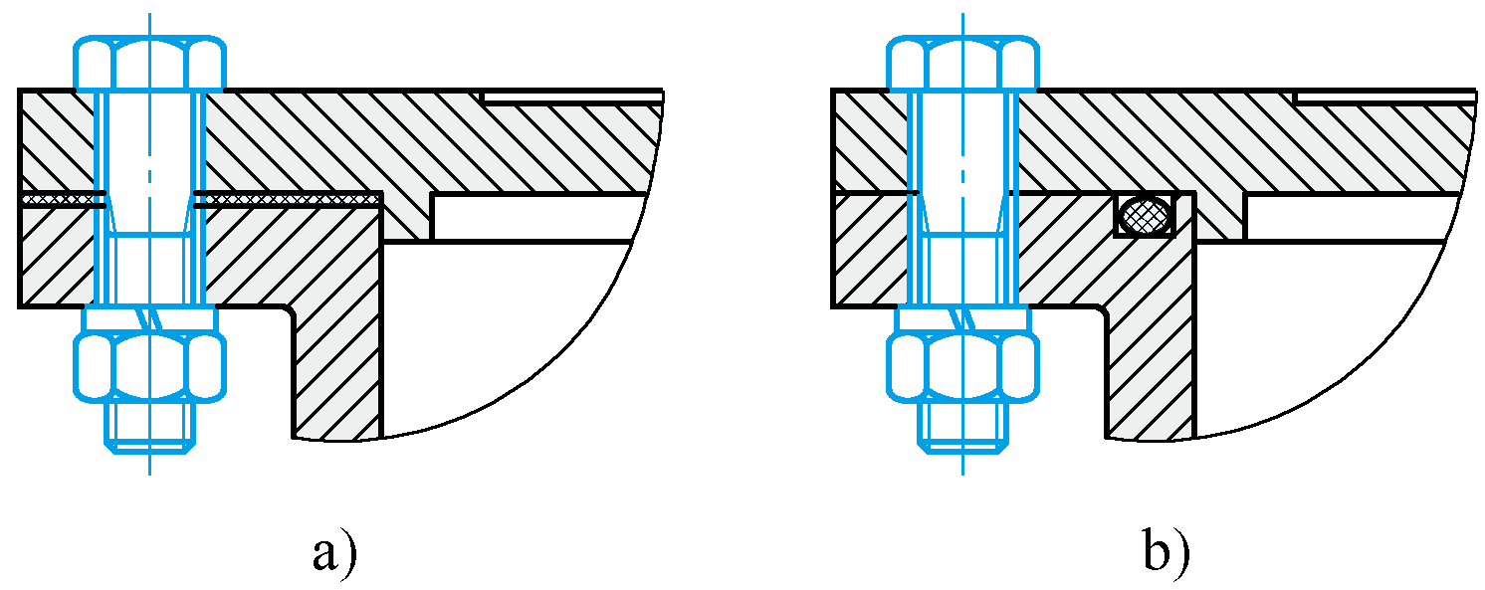
降低影响螺栓疲劳强度的应力幅
降低影响螺栓疲劳强度的应力幅的主要措施有：
措施1：减小螺栓刚度C₁；
措施2：增大被连接件刚度C₂
措施3：减小螺栓刚度C₁；增大被连接件刚度C₂
在采取上述措施时，需适当增加预紧力F₀
a）软垫片密封
b）密封环密封
为了增大被连接件的刚度，可以不用垫片或采用刚度较大的垫片
图示为不同刚度的螺栓连接，在变载荷和冲击载荷作用下其疲劳强度按序递增
返回

Slide 30
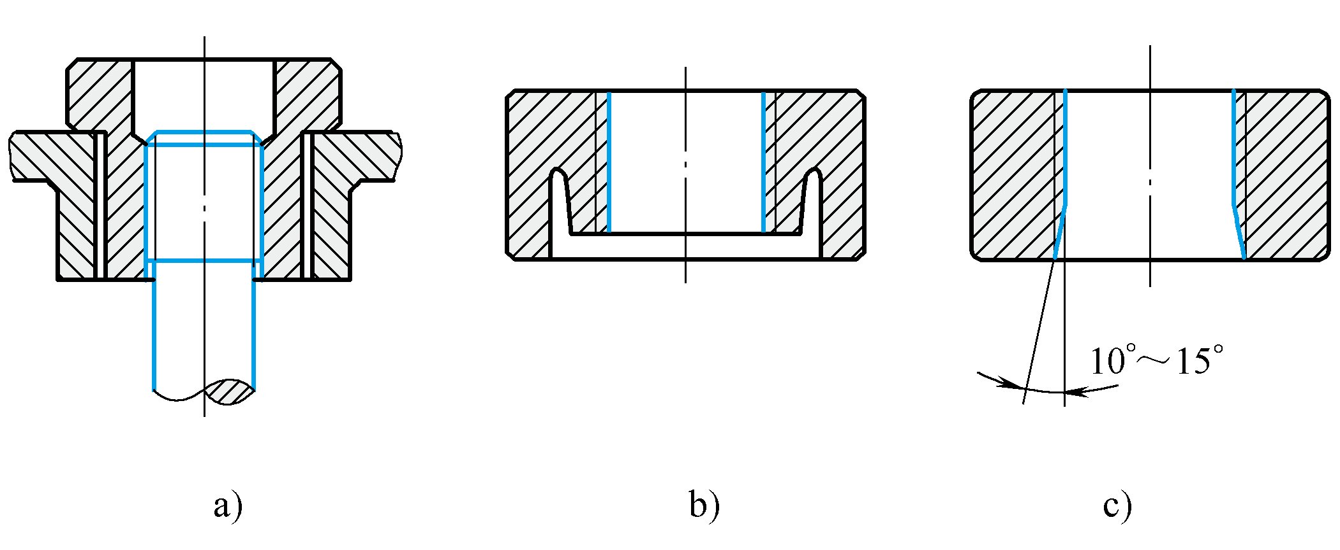
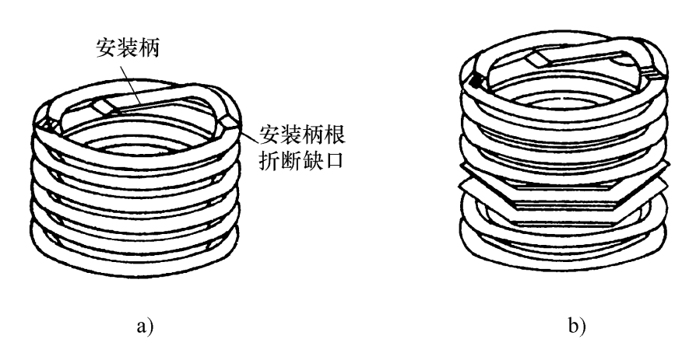
改善螺纹牙载荷分布不均的现象
螺栓连接受载时，螺栓受拉伸，外螺纹的螺距增大；而螺母受压缩，内螺纹的螺距减小。由于螺栓和螺母的刚度及变形性质不同，即使制造和装配都很精确，各圈螺纹牙上的受力也是不同的。
a）悬置螺母 b）环槽螺母 c）内斜螺母
返回
a）普通型钢丝螺套 b）锁紧型钢丝螺套

Slide 31
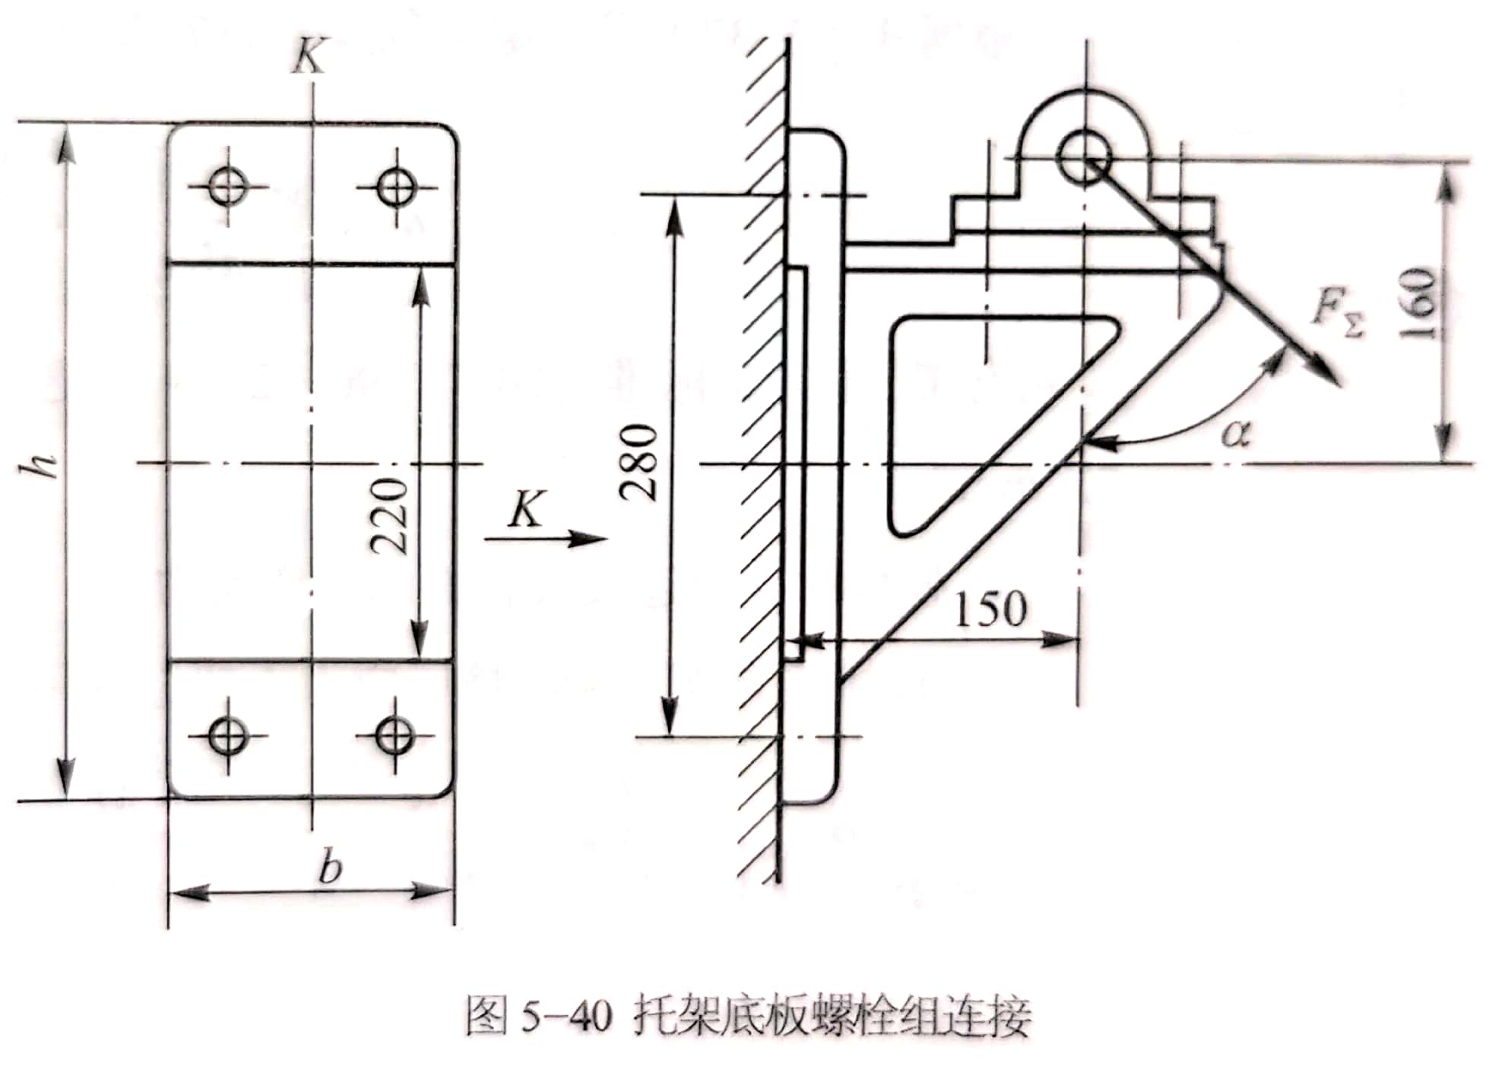
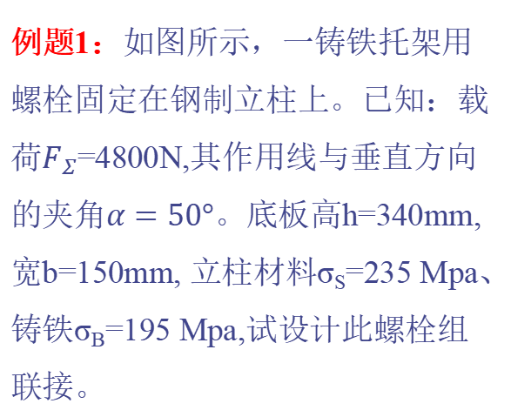
例题1：如图所示，一铸铁托架用螺栓固定在钢制立柱上。已知：载荷$F_{Σ}$=4800N,其作用线与垂直方向的夹角$α=50°$。底板高h=340mm,宽b=150mm, 立柱材料σ_{S}=235 Mpa、铸铁σ_{B}=195 Mpa,试设计此螺栓组联接。
图2.3-36 托架底板螺栓组连接

Slide 32
解： 一、螺栓组结构设计
如图所示，根据托架底板结构，
采用四个普通螺栓对称布置；
二、螺栓组受力分析
1.将外力$F_{Σ}$向螺栓组中心和对称平面简化
轴向力：
横向力：
倾覆力矩

Slide 33
2、失效形式
上侧螺栓塑变或拉断；
向下滑移；
上边缘离缝、下边缘压溃;
3、单个螺栓所受工作载荷
⑴ 轴向力F_{Σh}作用下单个螺栓所受工作载荷F₁ :
⑵ 平衡Ｍ引起的螺栓工作载荷F₂ :
在倾覆力矩M作用下，底板有绕对称轴线翻转趋势，上侧螺栓拉力增加，下侧螺栓拉力减小，上侧螺栓由M引起的工作载荷F₂=F_{max,}螺栓到倾翻轴线的距离L_{max}=L_{i}=L₀/2
上侧螺栓总工作载荷：

Slide 34
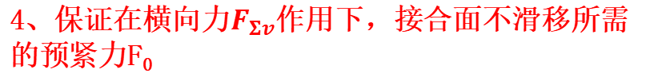
4、保证在横向力$F_{Σv}$作用下，接合面不滑移所需的预紧力F₀
(1)Ｍ使接合面下侧压力增加，上侧压力减小， 总压力和不变，所以M对滑移没影响;
(2) F_{Σ}使接合面的压力减小，压力F₀-- F₁ ,
阻止结合面滑移的是总残余预紧力;
不滑移条件:
所需预紧力：

Slide 35
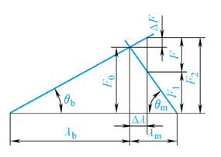
由表2.3-4查得：
（干燥铸铁表面0.1~0.2）
结合摩擦系数f=0.16；
取防滑系数K_{s}=1.2
保证不滑移的螺栓预紧力：
5、确定上侧受力最大螺栓的总载荷

Slide 36
三、确定螺栓直径
按最大静载荷F计算直径
选螺栓性能等级４.６级，屈服极限：
由表2.4-9取安全系数：S=1.5
许用应力：
螺栓最小直径：
查标准选M12，螺栓小径

Slide 37
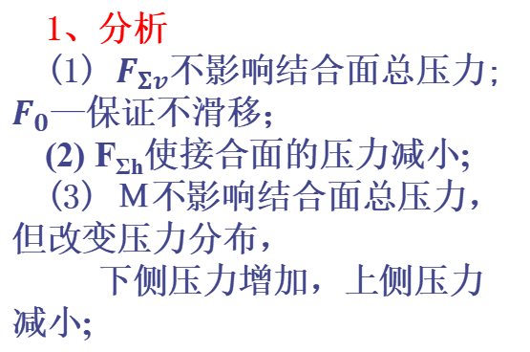
四、校核螺栓组联接的工作能力
1、分析
(1) $F_{Σv}$不影响结合面总压力; $F_{0}$—保证不滑移；
(2) F_{Σh}使接合面的压力减小;
(3) Ｍ不影响结合面总压力，但改变压力分布，
下侧压力增加，上侧压力减小;
失效形式：下端边缘—压溃，
上端边缘—离缝;
2、结合面下侧边缘处不压溃

Slide 38
结合面下端边缘处最大挤压应力：

Slide 39
2、结合面上侧边缘处不离缝：
故结合面上端受压最小处不会产生间隙。
五、确定螺栓联接的结构尺寸
根据托架底板的结构尺寸，确定联接件类型（螺栓、螺钉、双头螺柱）
查标准定长度、选择螺母、垫圈尺寸及防松方法；

Slide 40
小结：
1、根据结构和工作载荷确定螺栓组布置方式、螺栓类型；
2、载荷向螺栓组几何形心等效简化:
分成轴向、横向外载和倾覆力矩，
分析各种载荷单独作用下螺栓受力，
确定共同做用下组中受力最大螺栓螺栓受的力；
4、失效形式与设计准则
3、确定螺栓总载荷和螺栓尺寸；
选择螺纹联接件相关尺寸、防松等；

Slide 41
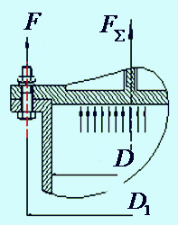
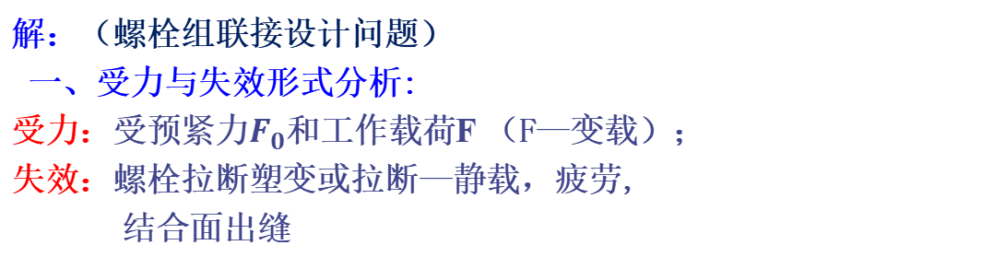
习题2：如右图，已知：
某油缸的缸体与缸盖用28个普通螺栓联接。
油压在P=0~0.89 MPa间波动；
油缸内径D=600mm,螺栓分布圆周直径为D1=850mm，
螺栓材料性能等级8.8；
缸盖与缸体法兰结合面用石棉铜皮垫片密封；
（1）试确定所需螺栓直径；
（2）若螺栓的应力幅σ_{a}>[σ_{a}]时，
采取什么措施可降低螺栓应力幅？
解：（螺栓组联接设计问题）
一、受力与失效形式分析:
受力：受预紧力$F_{0}$和工作载荷F （F—变载）；
失效：螺栓拉断塑变或拉断—静载，疲劳,
结合面出缝

Slide 42
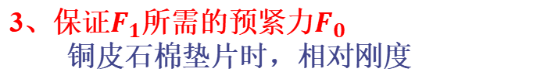
二、计算螺栓受力
1、单个螺栓受的轴向工作载荷 F
(1) 缸盖所受总外载荷
(2) 单个螺栓所受工作载荷
2、确定所需残余预紧力（有紧密性要求$F_{1}$=1.5~1.8$F$）
3、保证$F_{1}$所需的预紧力$F_{0}$
铜皮石棉垫片时，相对刚度
4、螺栓的总载荷

Slide 43
三、计算螺栓直径
1.确定许用应力: 采用六角头螺栓（GB5782-2000）,性能等级8.8
按最大应力计算时的许用应力（表2.3-9）,取安全系数：S=1.5
2.计算螺栓直径
查标准，得到当螺栓大径：

Slide 44
四、验算螺栓疲劳强度
1.螺栓所受拉力幅变化量ΔF
工作汽压波动：p=0~0.89 MPa
工作载荷波动：0~F
螺栓拉力波动：F₀~F2
螺栓拉力变化量：
2.螺栓许用应力幅 由表2.3-9,取应力幅计算安全系数 S_{a}=2.5
由附表1.3-6,取有效应力集中系数
由附表1.3-7,取尺寸系数
拉压对称循环疲劳极限：

Slide 45
许用应力幅：
3.螺栓计算应力幅
4.若σ_{a}>[σ_{a}]时，采取以下措施可降低螺栓应力幅：
（1）降低螺栓刚度，采用柔性螺栓；
（2）提高被联接件刚度，采用刚性大的垫片，
如：采用密封圈嵌入式结构，结合面无垫片;
（3）增加螺栓直径。

Slide 46
第2.3章 螺纹连接
一、思考题
1．当两个被联接件之一太厚，不宜制成通孔，且联接不需要经常拆卸时，往往采用什么螺纹联接？
2.两被联接件之一较厚，盲孔且经常拆卸时，易采用什么螺纹联接？
3．承受横向载荷的紧螺栓联接，联接中的螺栓受什么应力作用？
4．采用凸台或沉头座作为螺栓头或螺母的支撑面的目的是什么？
5.在确定紧螺栓联接的强度计算时，将预紧力F₀增大30%是考虑什么问题？
6.受轴向工作载荷的紧螺栓连接，其螺栓所受总的载荷如何计算？
7.简述提高螺纹联接强度的四种措施。

Slide 47
二、选择题（单选）
2、 承受横向载荷或旋转力矩的紧螺栓联接，该联接中的螺栓 。
（1）受剪切作用；（2）受拉伸作用；（3）受剪切和拉伸作用；（4）既可能受剪切又可能受拉伸作用；
4

Slide 48
3、现有一单个螺栓联接，要求被联接件的结合面不分离，假定螺栓的刚度C₁与被联接的刚度C₂相等，联接的预紧力为F₀，现开始对联接施加轴向载荷，当外载荷达到与预紧力F₀的大小相等时，则 。
（1）被联接件发生分离，联结失效；
（2）被联接件即将发生分离，联接不可靠；
（3）联接可靠，但不能再继续加载；
（4）联接可靠，只要螺栓强度足够，外载荷F还可继续增加到接近预紧力F₀的两倍；
4、被联接件受横向载荷作用时，若采用一组普通螺栓联接，则载荷靠 来传递。
（1）结合面之间的摩擦力；（2）螺栓的剪切和挤压；（3）螺栓的剪切和被联接件的挤压；
4
1

Slide 49
5、设计螺栓组联接时，虽然每个螺栓的受力不一定相等，但对该组螺栓仍均采用相同的材料、直径和长度，这主要是为了 。
（1）外形美观；（2）购买方便；（3）便于加工和安装；
6、确定紧螺栓联接中拉伸和扭转复合载荷作用下的当量应力时，通常是按 来进行计算的。
（1）第一强度理论；（2）第二强度理论；（3）第三强度理论；（4）第四强度理论；
7、当采用铰制孔用螺栓联接承受横向载荷时，螺栓杆受到 作用。
（1）弯曲和挤压；（2）拉伸和剪切；（3）剪切和挤压；（4）扭转和弯曲；
3
4
3

Slide 50
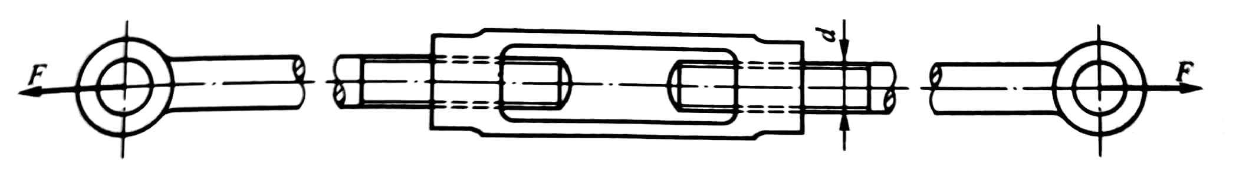
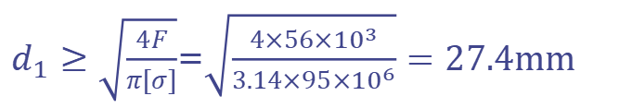

教材P108 2.3-10
螺纹拉紧装置
松螺栓连接
拉杆材料为Q235，$\left[σ\right]=95MPa$
$$σ=\frac{F}{\frac{πd_{1}^{2}}{4}}≤[σ]$$
$d_{1}≥\sqrt{\frac{4F}{π[σ]}}$=$\sqrt{\frac{4×56×{10}^{3}}{3.14×95×{10}^{6}}}=27.4mm$
按标准取螺栓的直径为d=30mm

Slide 51
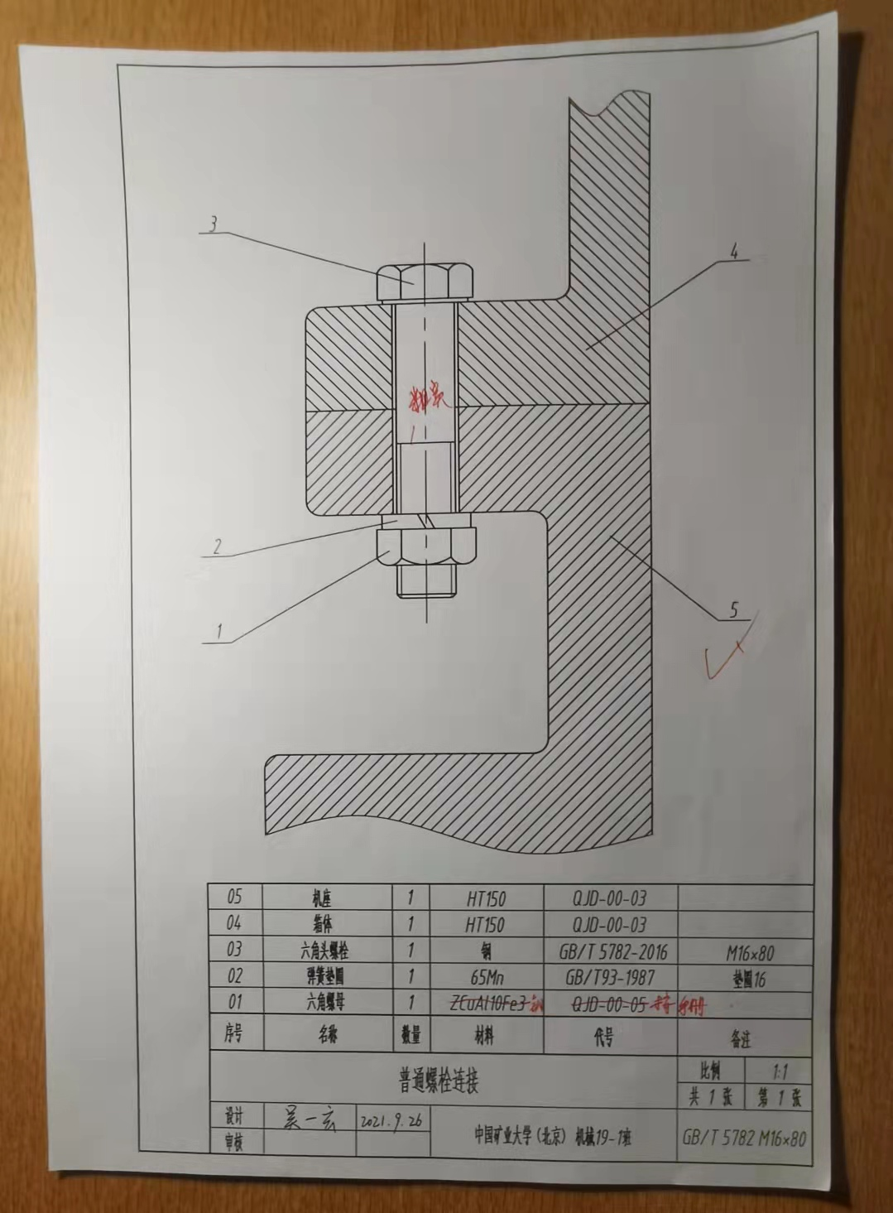

Slide 52
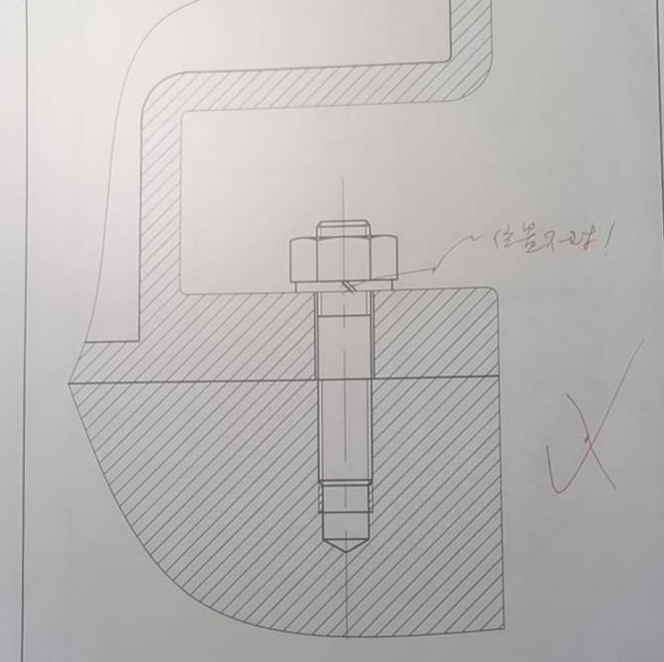
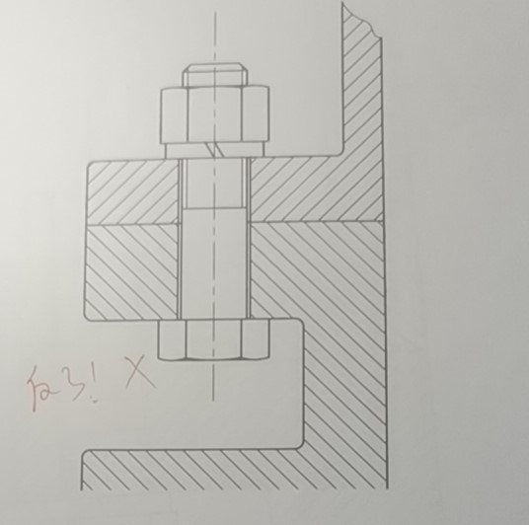

Slide 53
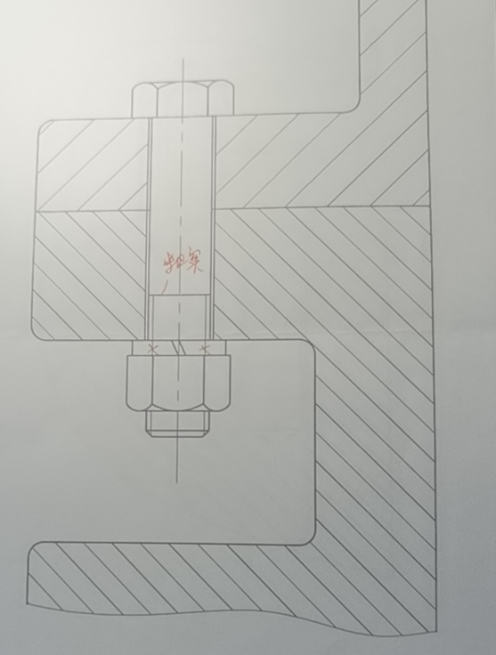

Slide 54
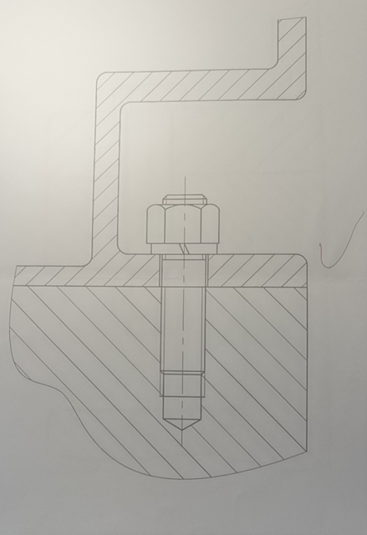

Slide 55
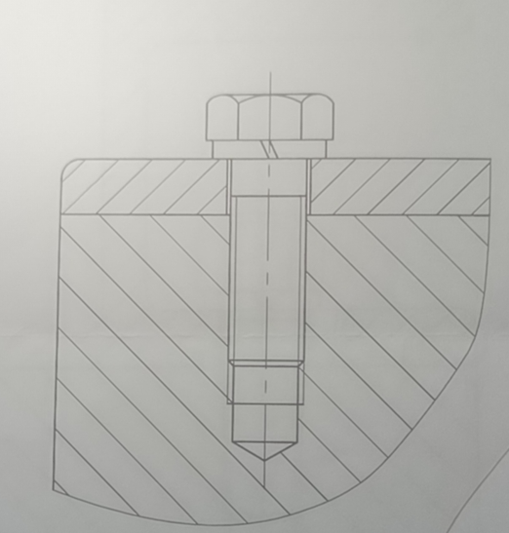

Slide 56
本章作业
P107~108：
2.3-5, 2.3-6 ,2.3-7, 2.3-10，2.3-11

